Slide 1
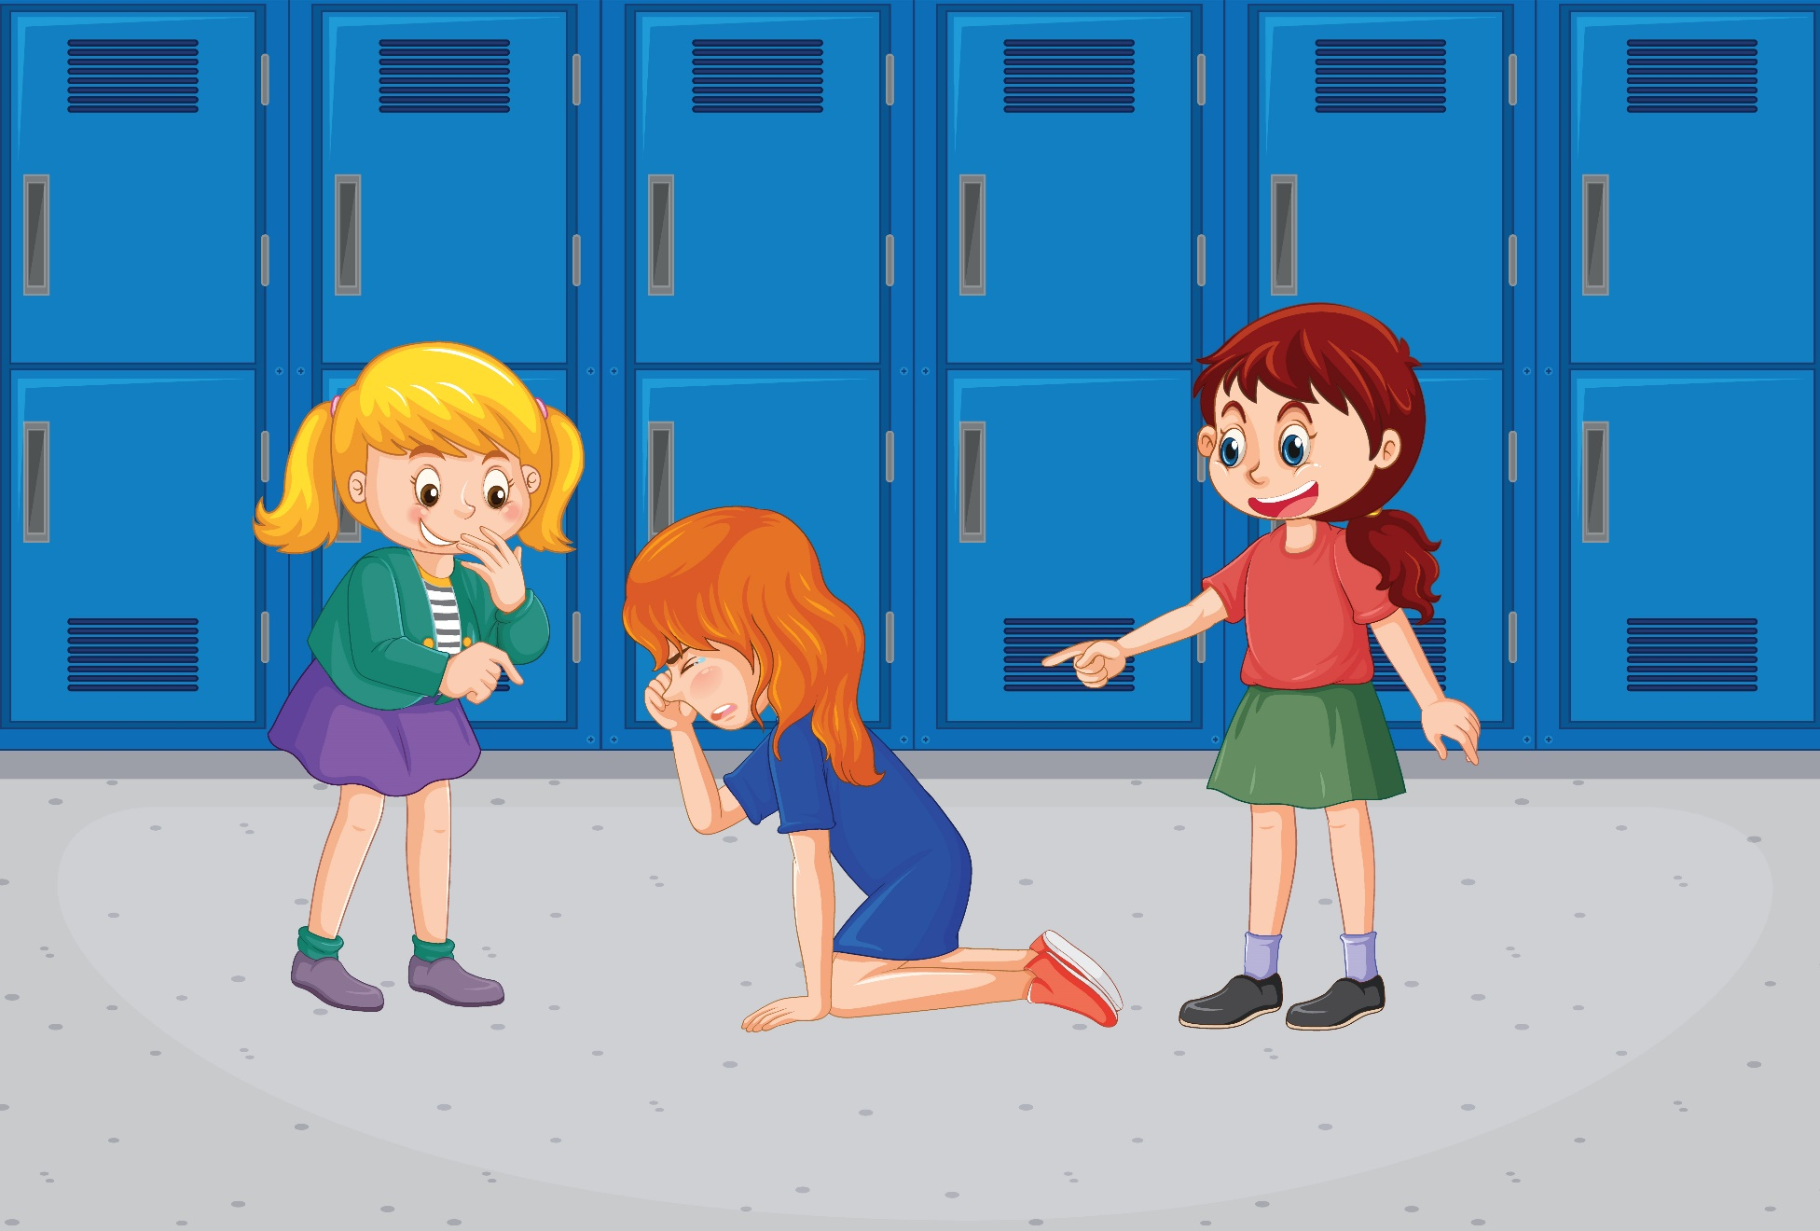
ΣΧΟΛΙΚΟΣ ΕΚΦΟΒΙΣΜΟΣ
School bullying

Slide 2
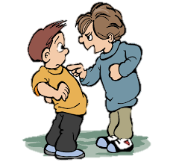
Μορφές Σχολικού Εκφοβισμού
Forms of School Bullying
Λεκτικός Εκφοβισμός
Verbal Bullying

Slide 3
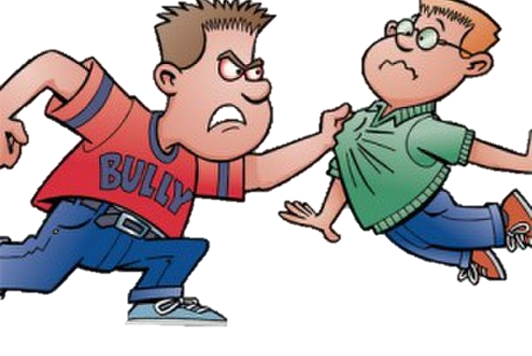
Σωματικός Εκφοβισμός
Physical Bullying

Slide 4
Κοινωνικός Ρατσισμός
Social racism

Slide 5
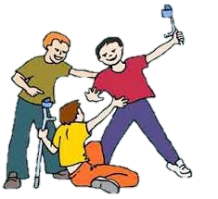
Ρατσιστικός Εκφοβισμός
Racist Bullying

Slide 6
Ηλεκτρονικός Εκφοβισμός
Cyberbullying

Slide 7
Πως νιώθει το θύμα
How does the victim feel?
Φόβο
Fear
Λύπη
sadness
Μοναξιά
Loneliness
Ντροπή
Shame

Slide 8
ΤΡΟΠΟΙ ΑΝΤΙΜΕΤΩΠΙΣΗΣ
ways of dealing with
Μιλάω στους γονείς μου
I'm talking to my parents

Slide 9
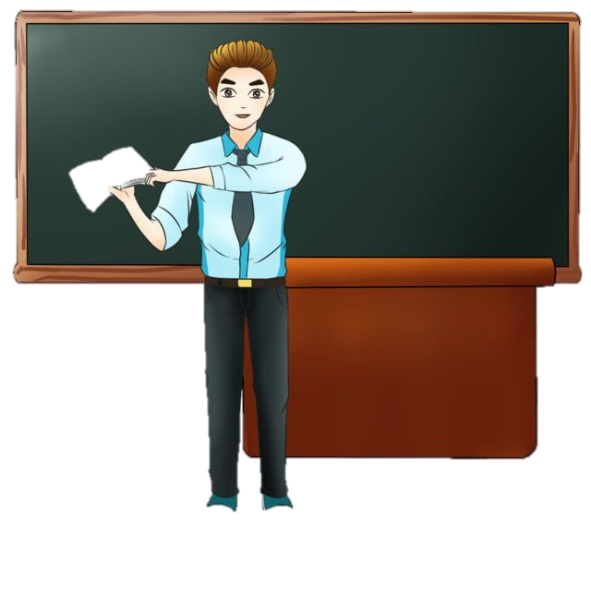
Μιλάω στο Δάσκαλο ή τη Δασκάλα
I am talking to the Teacher

Slide 10
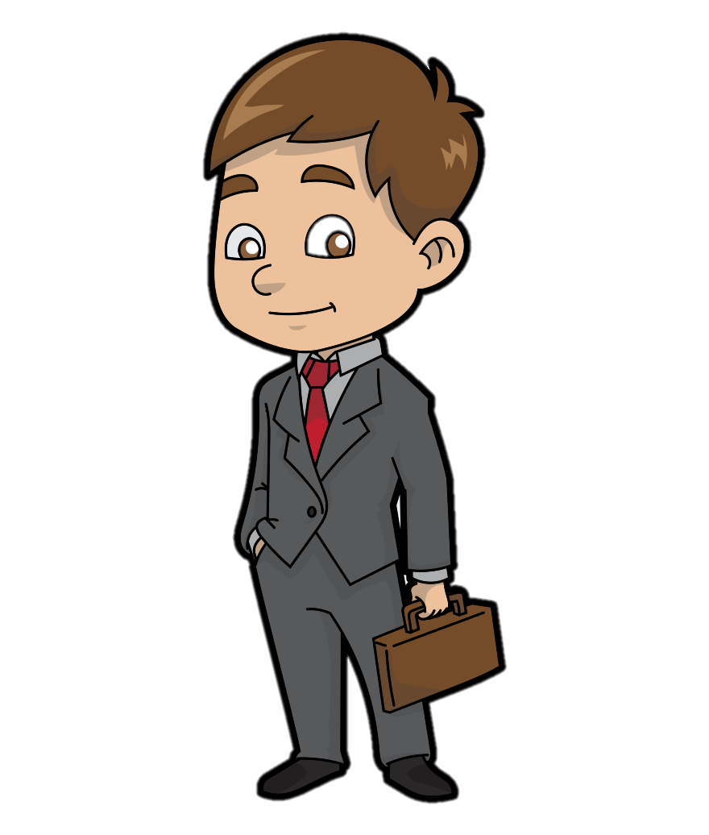
Μιλάω σε κάποιον ενήλικα
I'm talking to an adult

Slide 11
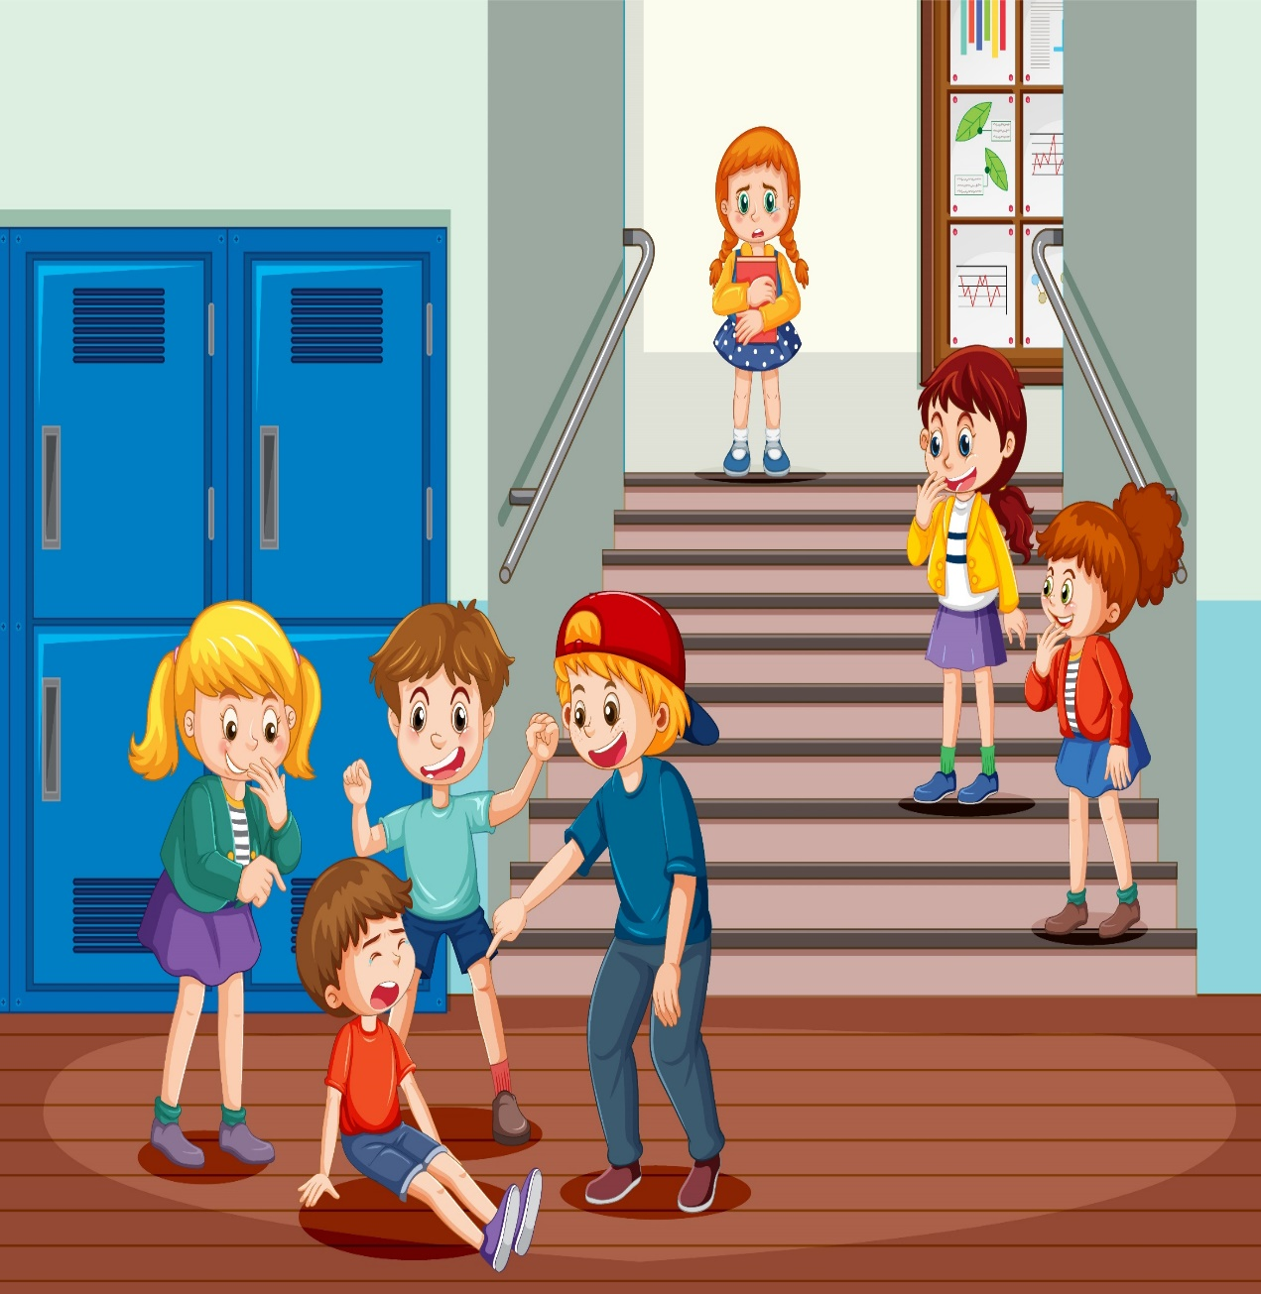
Δεν μένω απαθής. Καταγγέλλω το γεγονός αν είμαι μάρτυρας ενός περιστατικού.
I do not remain apathetic. I report the fact if I witness an incident.

